Slide 1
Perancangan Sistem Informasi Layanan LPPAIK Universitas Muhammadiyah Kendari Berbasis Web
Proposal penelitian
Muhammad Arsil Alhabsy 21916042

Slide 2
Latar Belakang.

Slide 3
Latar belakang
Belum adanya sistem informasi dari lembaga LPPAIK.
Sistem yang berjalan masih bersifat manual.
Informasi yang sangat dibutuhkan yang menjadi syarat (menawar matkul, kelulusan di UMK).
Sebagai upaya mitigasi.
Notes:
Melakukan penyimpanan data dalam bentuk catatan kertas menjadi tidak dapat terjamin kualitasnya seperti yang dijelaskan (Rochman dkk., 2018) bahwa penyimpanan laporan dalam bentuk kertas tidak dapat terjamin keamananya baik ancaman fisik seperti kerusakan dalam penyimpanan hasil laporan maupun informasi penting bisa jadi tidak dapat diketahui oleh pihak yang berkepentingan untuk memperoleh informasi tersebut.

Slide 4
Rumusan Masalah.

Slide 5
Rumusan Masalah
Bagaimana merancang Sistem Informasi Layanan LPPAIK Universitas Muhammadiyah Kendari Berbasis Web?

Slide 6
Batasan Masalah.

Slide 7
Batasan masalah
Website dibangun menggunakan framework ReactJS (Client side) dan Spring boot (Server side)
Minimum Viable Product (MVP), fitur/module BTQ dan Kajian
Perancangan website ini menggunakan siklus Software Development Life Cycle (SDLC) dengan menggunakan model waterfall yang diantaranya analysis, design, implementation, testing dan maintenance.
https://www.binaracademy.com/blog/apa-itu-minimum-viable-product-dan-tahapannya

Slide 8
Manfaat.

Slide 9
Manfaat
Manfaat teoritis
Manfaat praktisi
Bagi lembaga
Bagi mahasiswa
Manfaat bagi peneliti
Notes:
-Manfaat teoritis
Sebagai sumbanga ide bagi kepentingan ilmu pengetahuan khususnya dalam perancangan sistem informasi LPPAIK
Manfaat praktisi
-Bagi lembaga
Mempermudah dalam melakukan pengontrolan kegiatan dan rekapitulasi informasi pencapaian-pencapaian yang diperoleh mahasiswa
-Bagi mahasiswa
Mengetahui informasi kegiatan-kegiatan dan pencapaian yang telah mereka peroleh, dengan mendapatkan sertifikat kelulusan
-Manfaat bagi peneliti
Mendapatkan gelar sarjana, dan menambah pengetahuan dan wawasan dalam perancangan suatu sistem informasi berbasis web.

Slide 10
Landasan Teori.

Slide 11
Landasan Teori
Perancangan.
Sistem Informasi.
Aplikasi berbasis web
Web Service & RESTful API
SDLC & Waterfall

Slide 12
Perbedaan dengan penelitian sebelumnya.

Slide 13
Perbedaan perancangan sistem
Peneliti | Judul Penelitian | Perbedaan
Hernata & Samsudin, 2017 | Sistem Informasi Lembaga Pengkajian Studi Islam (LPSI) Universitas Islam Indragiri Tembilahan Berbasis Web | Halaman Transaksi, laporan pembayaran & galeri.
Karman & Rahmanto, 2020 | Sistem Informasi Jadwal kegiatan Majelis Ilmu pada Kajian Linggau Mengaji Berbasis Web Mobile | Halaman gallery.
Firdhayanati dkk. 2023 | Perancangan Sistem informasi Islam di Bandar lampung Berbasis Web. | Informasi daftar kajian.

Slide 14
Metode Perancangan Sistem.

Slide 15
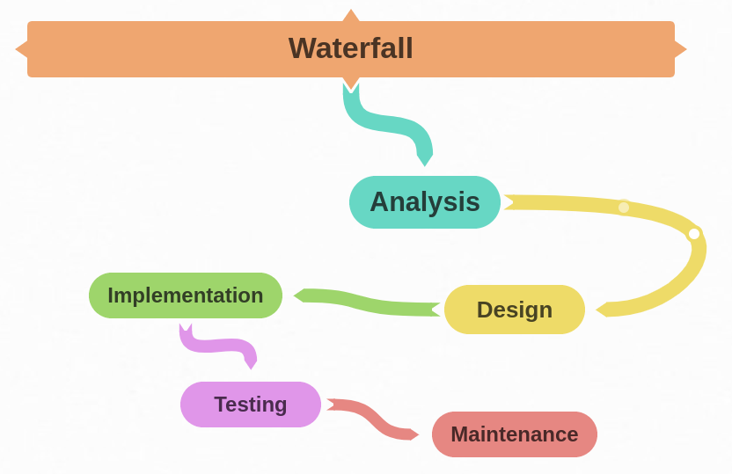
Metode Perancangan Sistem
Menggunakan konsep pengembangan perangkat lunak Software Development Life Cycle (SDLC)
Dengan menggunakan metode Waterfall.
https://medium.com/dot-intern/sdlc-metode-waterfall-5ae2071f161d
Notes:
Metode waterfall merupakan salah satu pendekatan tertua dan paling populer dari SDLC, pengerjaannya harus dilakukan secara berurutan

Slide 16
Analisis Sistem Berjalan (BTQ).

Slide 17
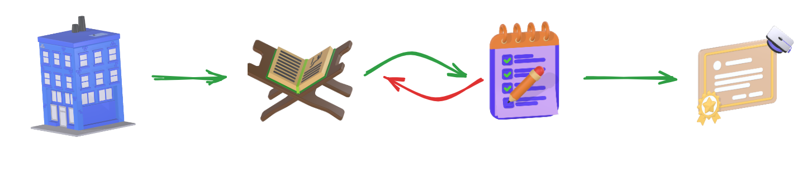
Sistem berjalan (BTQ)

Slide 18
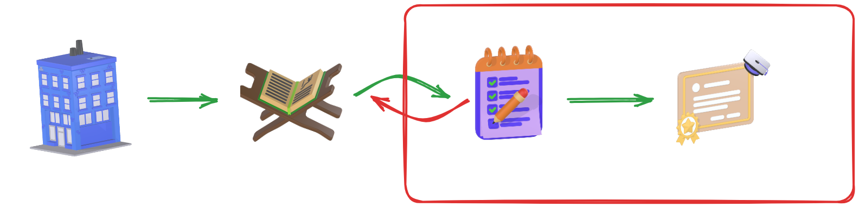
Sistem Ajuan (BTQ)

Slide 19
Analisis Sistem Berjalan (Kajian).

Slide 20
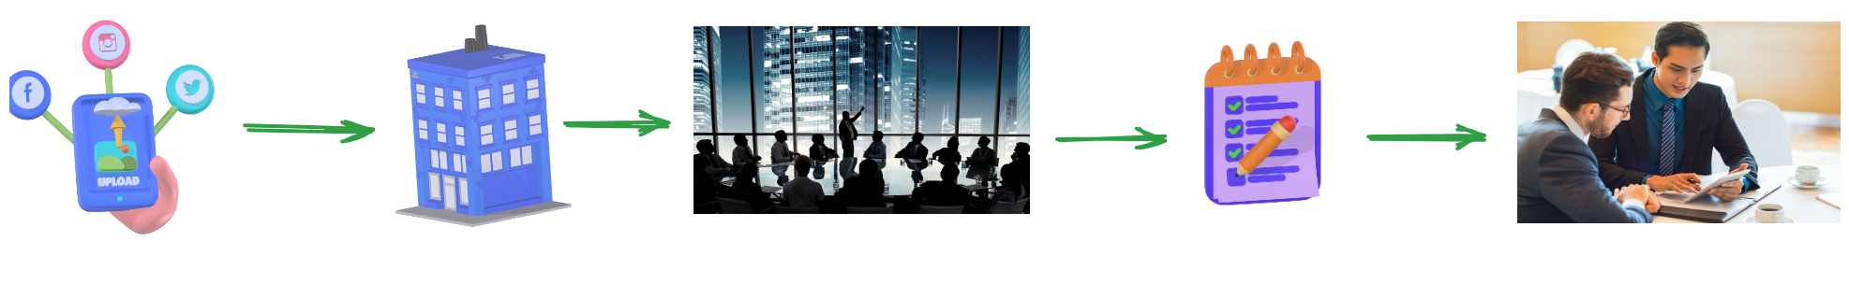
Sistem berjalan (Kajian)

Slide 21
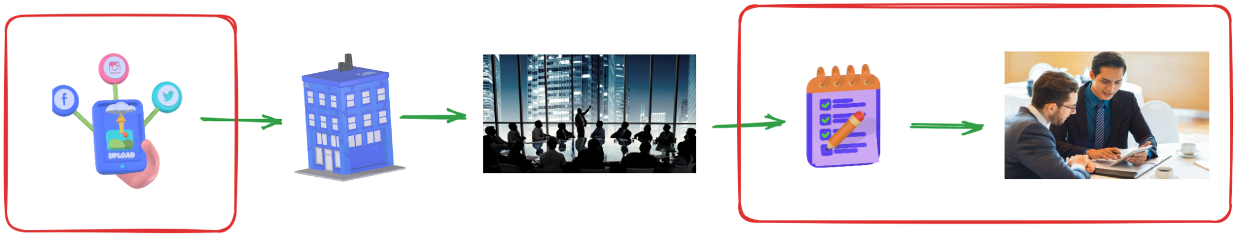
Sistem Ajuan (Kajian)

Slide 22
Desain (Use case).

Slide 23
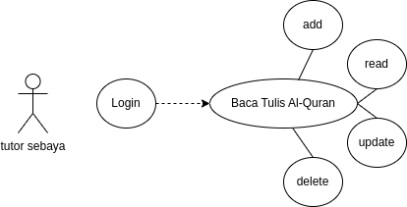
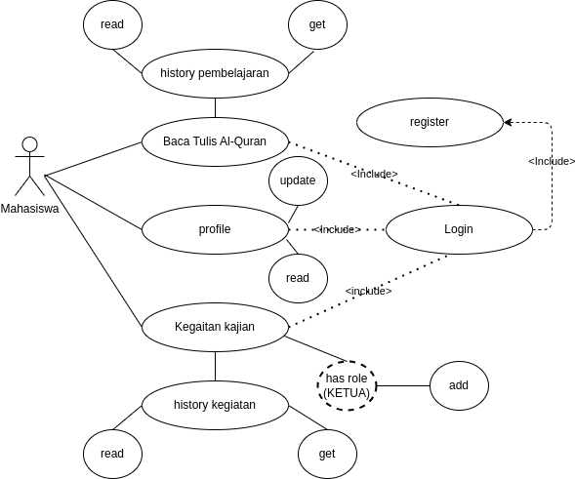
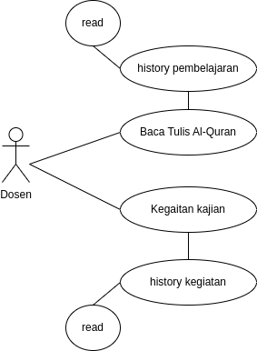
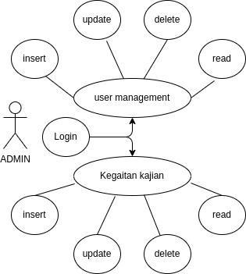

Slide 24
Desain (ERD).

Slide 25
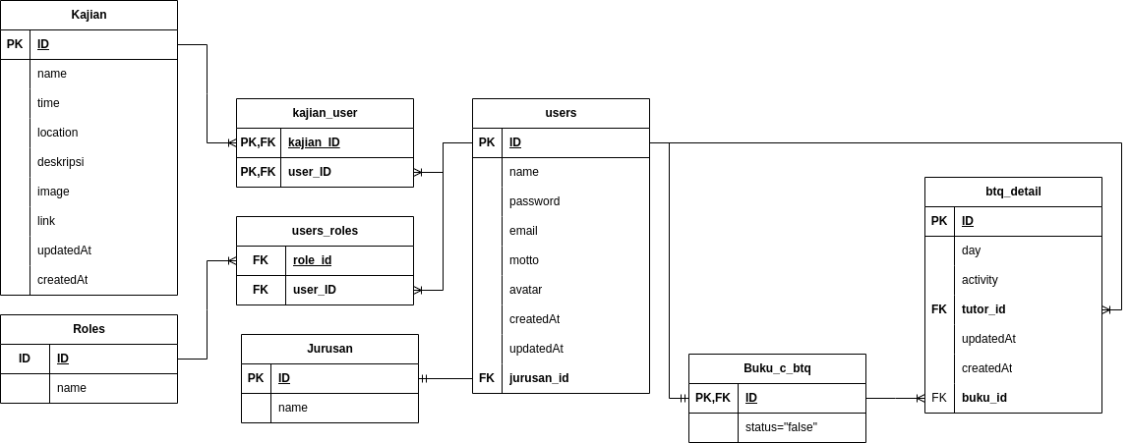
Design (ERD)

Slide 26
Metode Pengujian Sistem.

Slide 27
Pengujian sistem
Black box testing atau dapat disebut juga Behavioral Testing adalah pengujian yang dilakukan untuk mengamati hasil input dan output dari perangkat lunak tanpa mengetahui struktur kode dari perangkat lunak. Pengujian ini dilakukan di akhir pembuatan perangkat lunak untuk mengetahui apakah perangkat lunak dapat berfungsi dengan baik.

Slide 28
Pertanyaan.

Slide 29
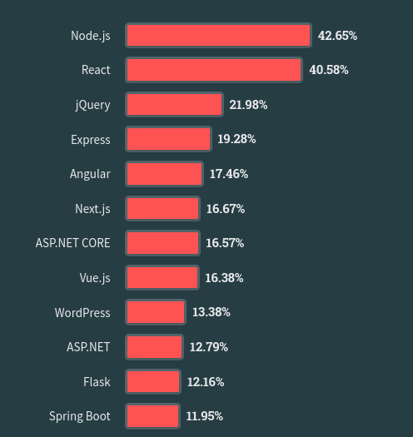
Framework pembuatan sistem
Spring boot (Java)
JUnit 5
ReactJS (JavaScript)
Redux toolkit
Tailwind CSS
Axios
https://survey.stackoverflow.co/2023/
https://www.youtube.com/watch?v=2OiKj0IqJsw

Slide 30
Resource
https://www.binaracademy.com/blog/apa-itu-minimum-viable-product-dan-tahapannya
https://medium.com/dot-intern/sdlc-metode-waterfall-5ae2071f161d
https://survey.stackoverflow.co/2023/
https://www.youtube.com/watch?v=2OiKj0IqJsw

